Slide 1
수DA쟁이
Python for Data Analysis A.1(p146~)~A.4
Department of Mathematics
Gyeongsang National University
Youngmin Shin

Slide 2
A.1 NumPy ndarray 객체 구조
Notes:
목차는 다음과 같습니다.

Slide 3
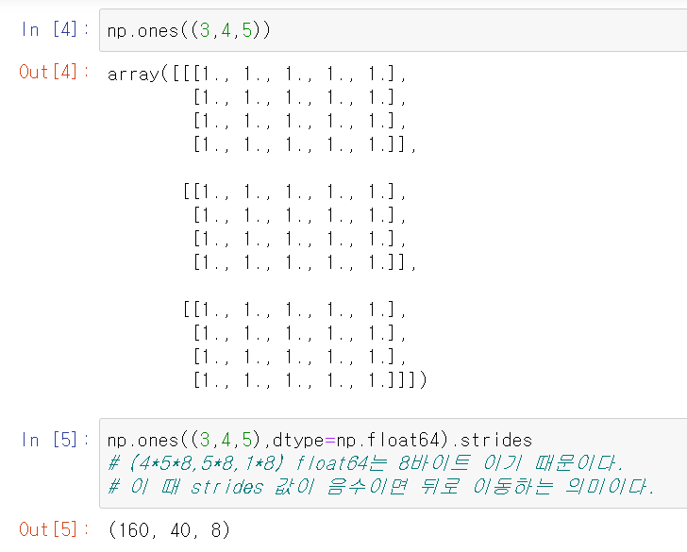
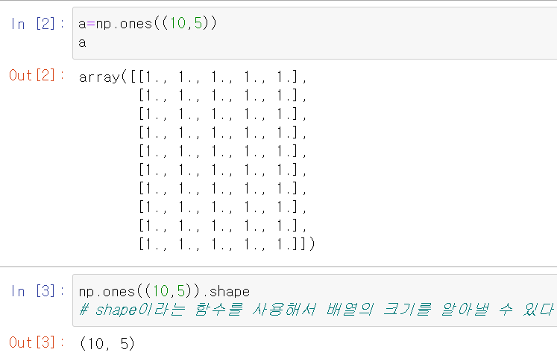
A.1 NumPy ndarray 객체 구조

Slide 4



하나당 $8byte$
$$5×8=40byte$$
$$4×5×8=160byte$$

Slide 5
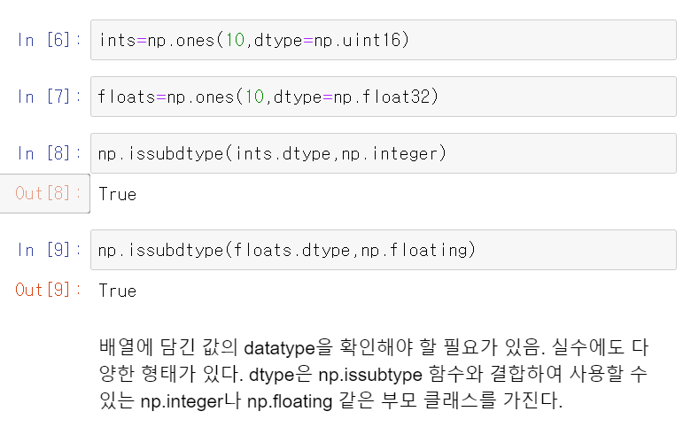
A.1.1 NumPy dtype 구조

Slide 6
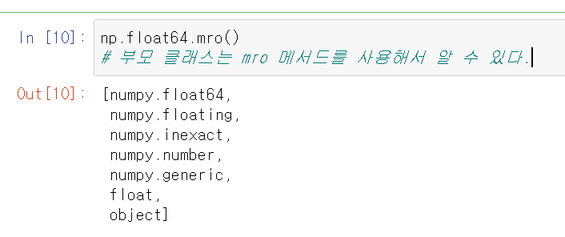
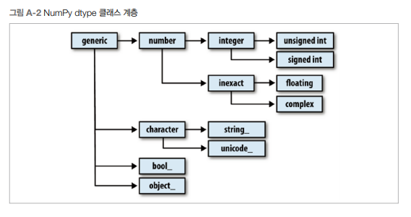
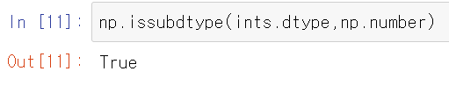
A.1.1 NumPy dtype 구조

Slide 7
A.2 고급 배열 조작 기법
Notes:
목차는 다음과 같습니다.

Slide 8
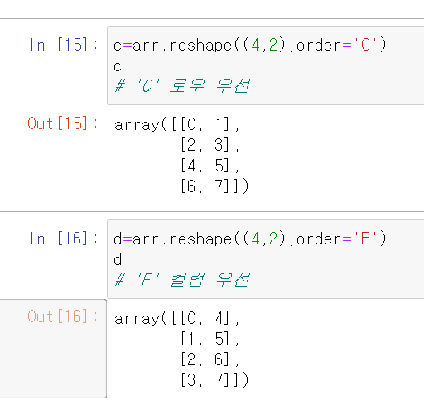
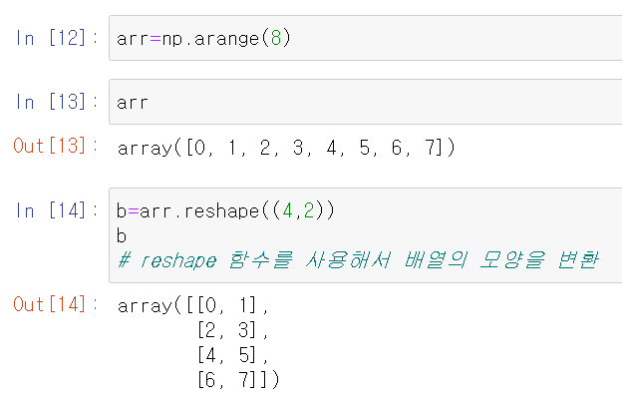
A.2.1 배열 재 형성하기

Slide 9
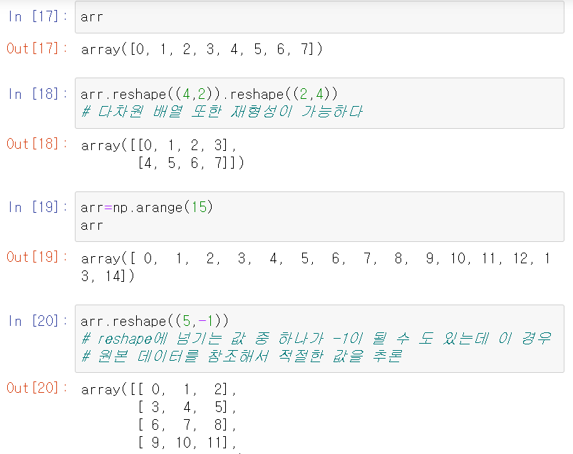
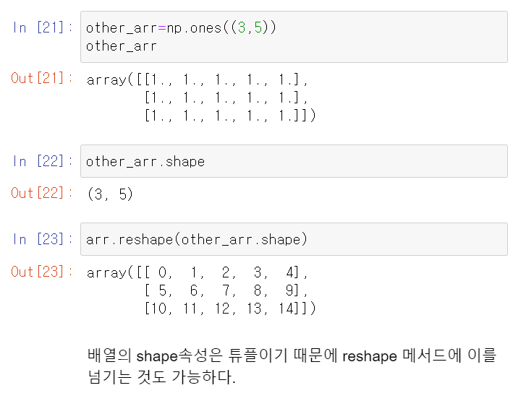
A.2.1 배열 재 형성하기

Slide 10
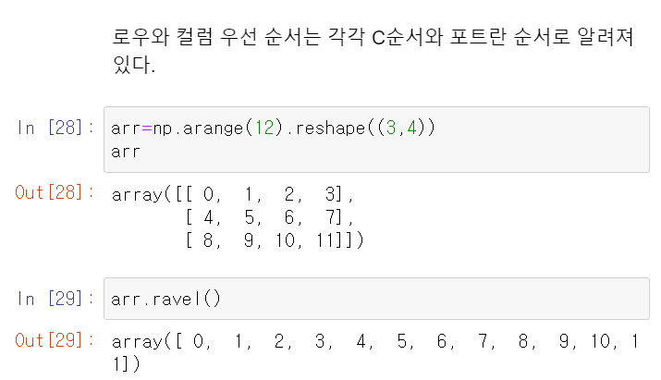
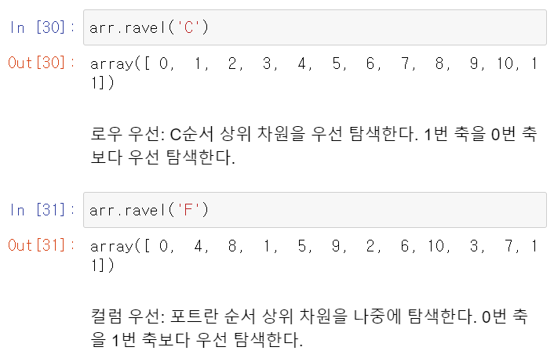
A.2.2 C 순서와 포트란 순서

Slide 11
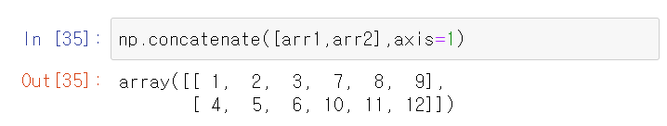
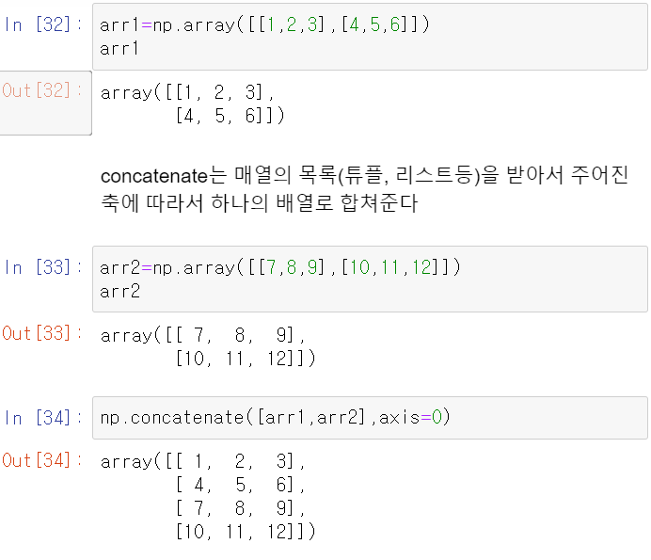
A.2.3 배열 이어 붙이고 나누기

Slide 12
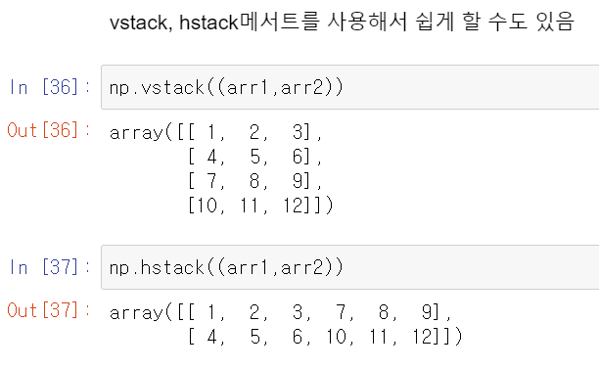
A.2.3 배열 이어 붙이고 나누기

Slide 13
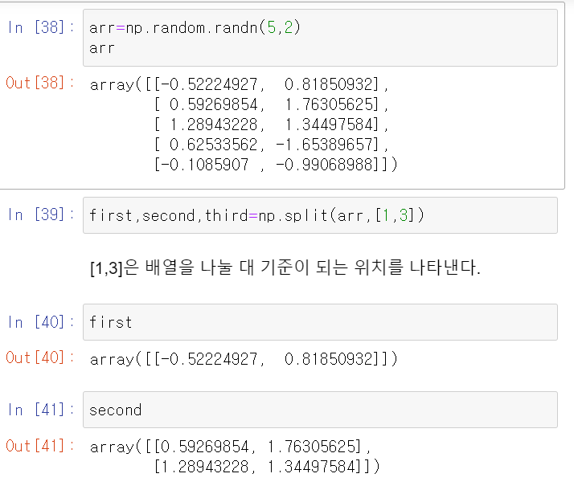
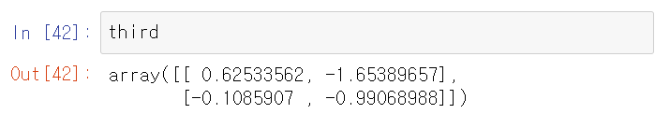
A.2.3 배열 이어 붙이고 나누기

Slide 14
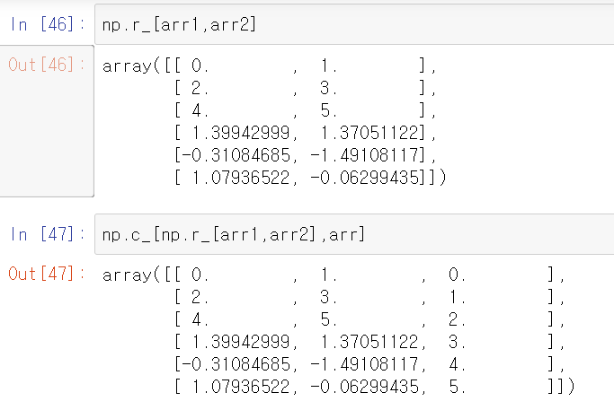
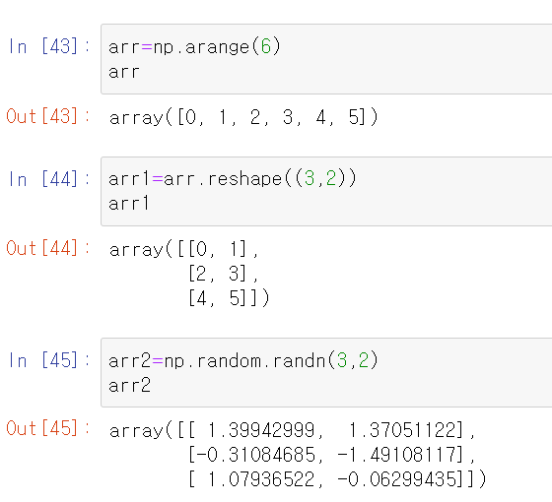
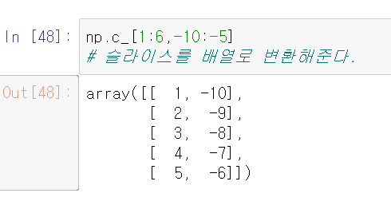
A.2.3 배열 이어 붙이고 나누기

Slide 15
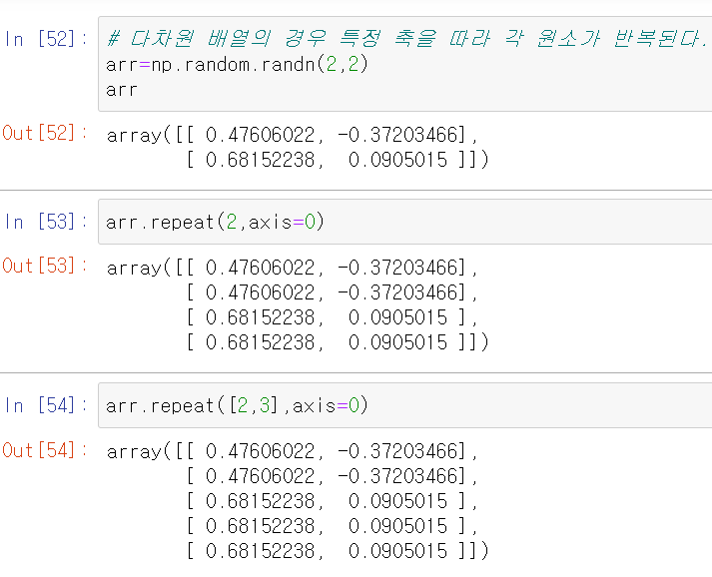
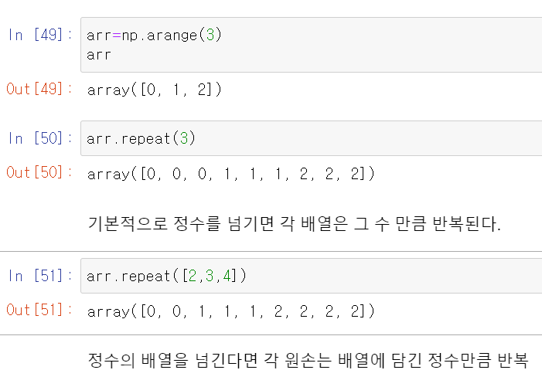
A.2.4 원소 반복하기: repeat 과 tile

Slide 16
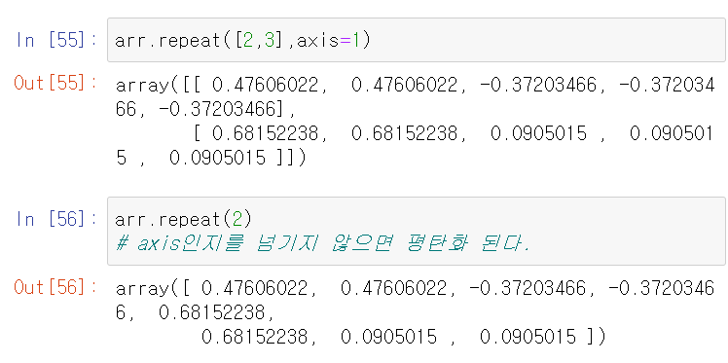
A.2.4 원소 반복하기: repeat 과 tile

Slide 17
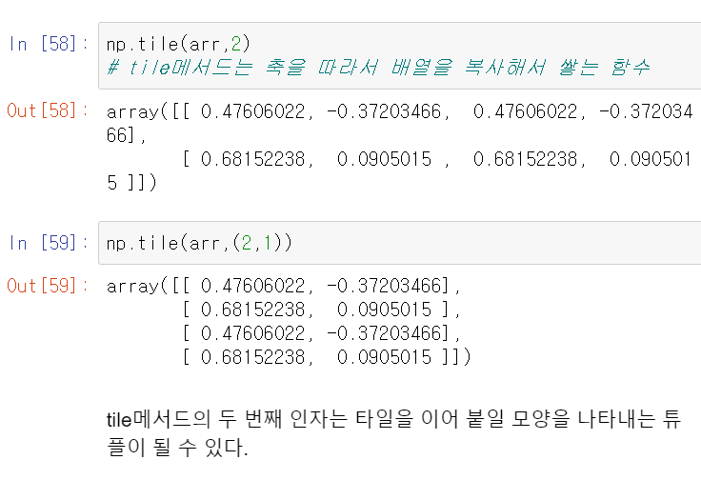
A.2.4 원소 반복하기: repeat 과 tile

Slide 18
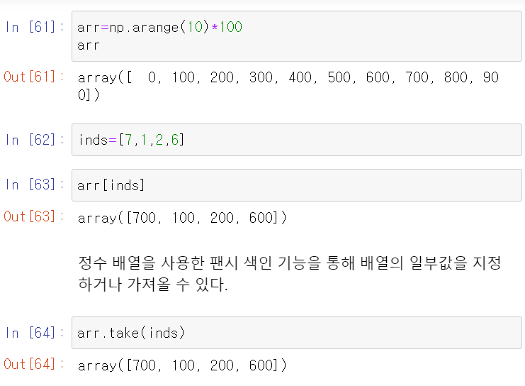
A.2.5 팬시 색인 take과 put

Slide 19
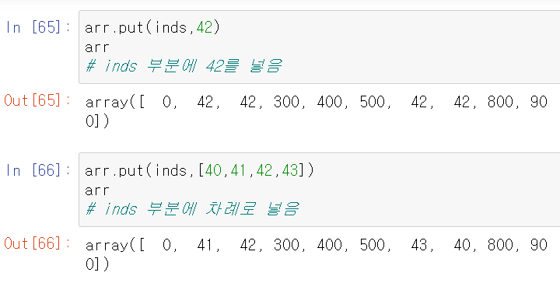
A.2.5 팬시 색인 take과 put

Slide 20
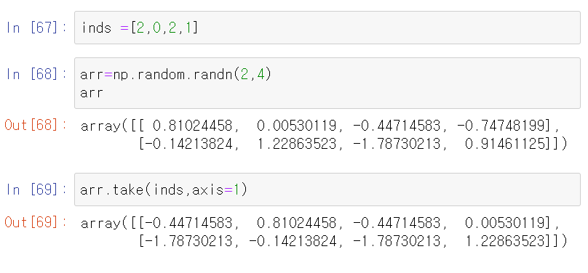
A.2.5 팬시 색인 take과 put

Slide 21
A.3 브로드캐스팅
Notes:
목차는 다음과 같습니다.

Slide 22
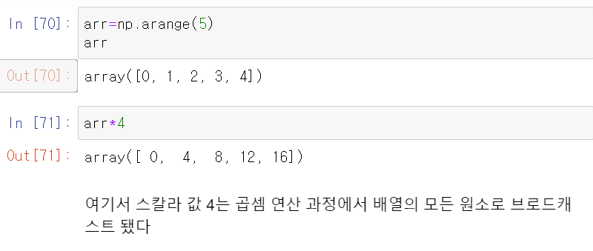
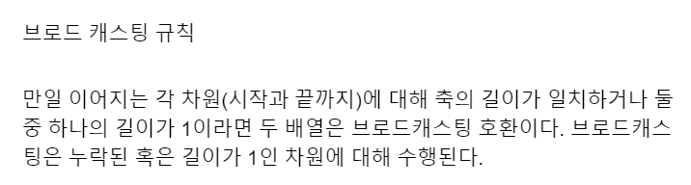

Slide 23
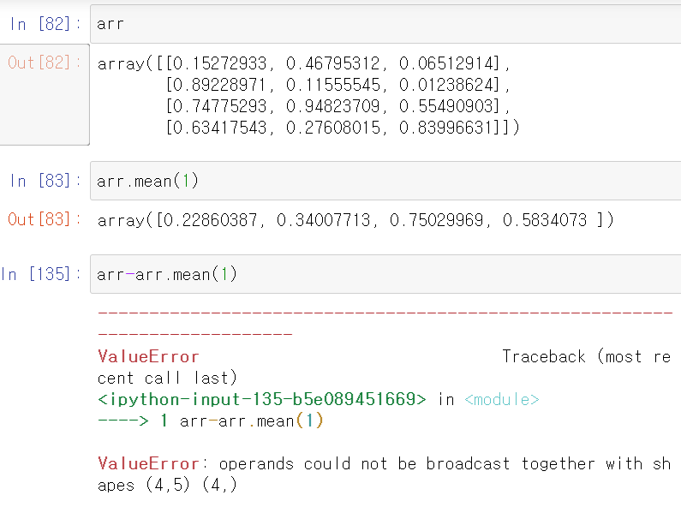
A.3.1 다른 축에 대해 브로드캐스팅 하기

Slide 24
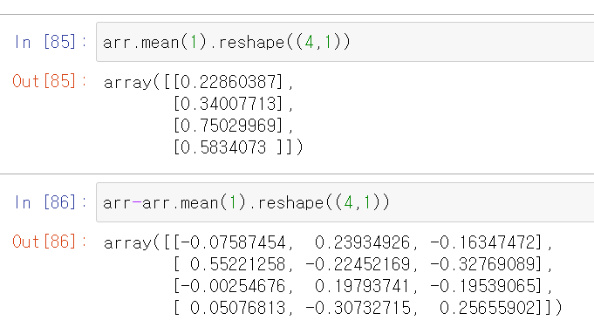
A.3.1 다른 축에 대해 브로드캐스팅 하기

Slide 25
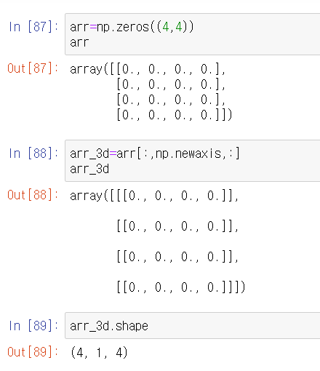
A.3.1 다른 축에 대해 브로드캐스팅 하기

Slide 26
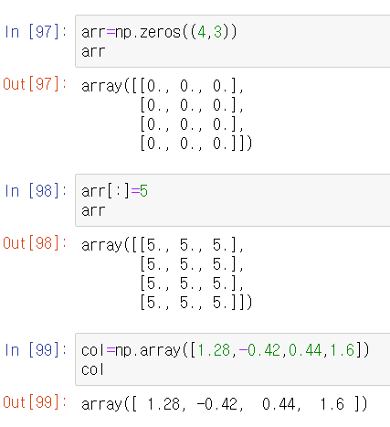
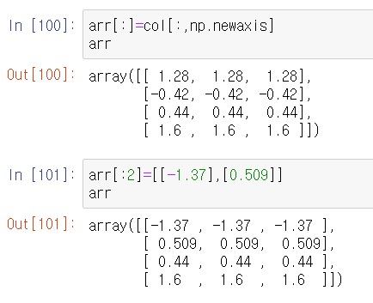
A.3.2 브로드캐스팅을 이용해서 배열에 값 대입하기

Slide 27
A.4 고급 ufunc 사용법
Notes:
목차는 다음과 같습니다.

Slide 28
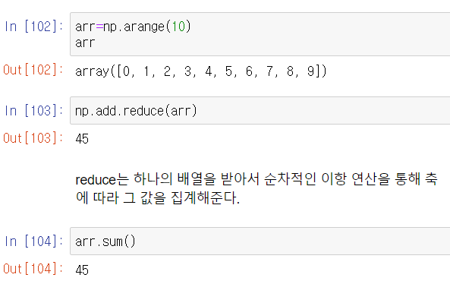
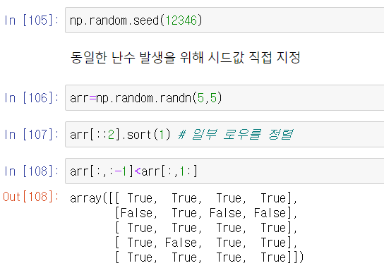
A.4.1 브로드캐스팅을 이용해서 배열에 값 대입하기 ufunc 인스턴스 메서드

Slide 29
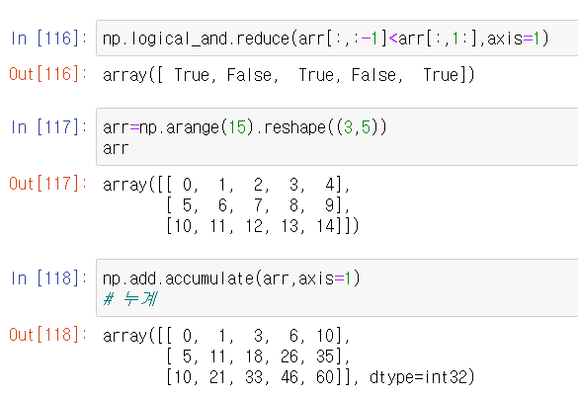
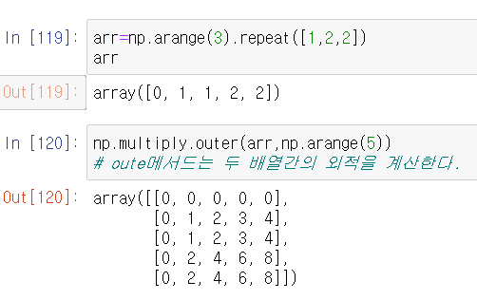
A.4.1 브로드캐스팅을 이용해서 배열에 값 대입하기 ufunc 인스턴스 메서드

Slide 30
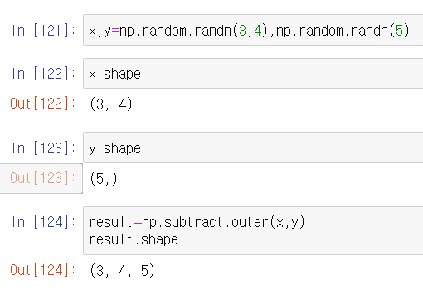
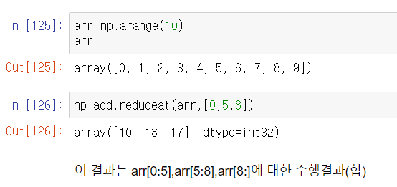
A.4.1 브로드캐스팅을 이용해서 배열에 값 대입하기 ufunc 인스턴스 메서드

Slide 31
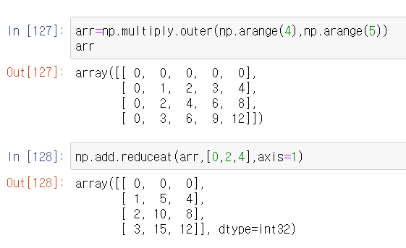
A.4.1 브로드캐스팅을 이용해서 배열에 값 대입하기 ufunc 인스턴스 메서드

Slide 32
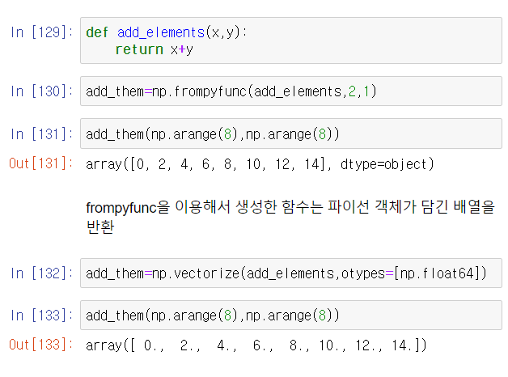
A.4.2 파이썬으로 사용자 정의 ufunc 정의 하기

Slide 33
Thank you!
Notes:
저의 발표는 여기까지 입니다. 감사합니다!

